Slide 1

Austrian Open
Kvalifikační soutěž na Mistrovství světa v Line Dance

Slide 2
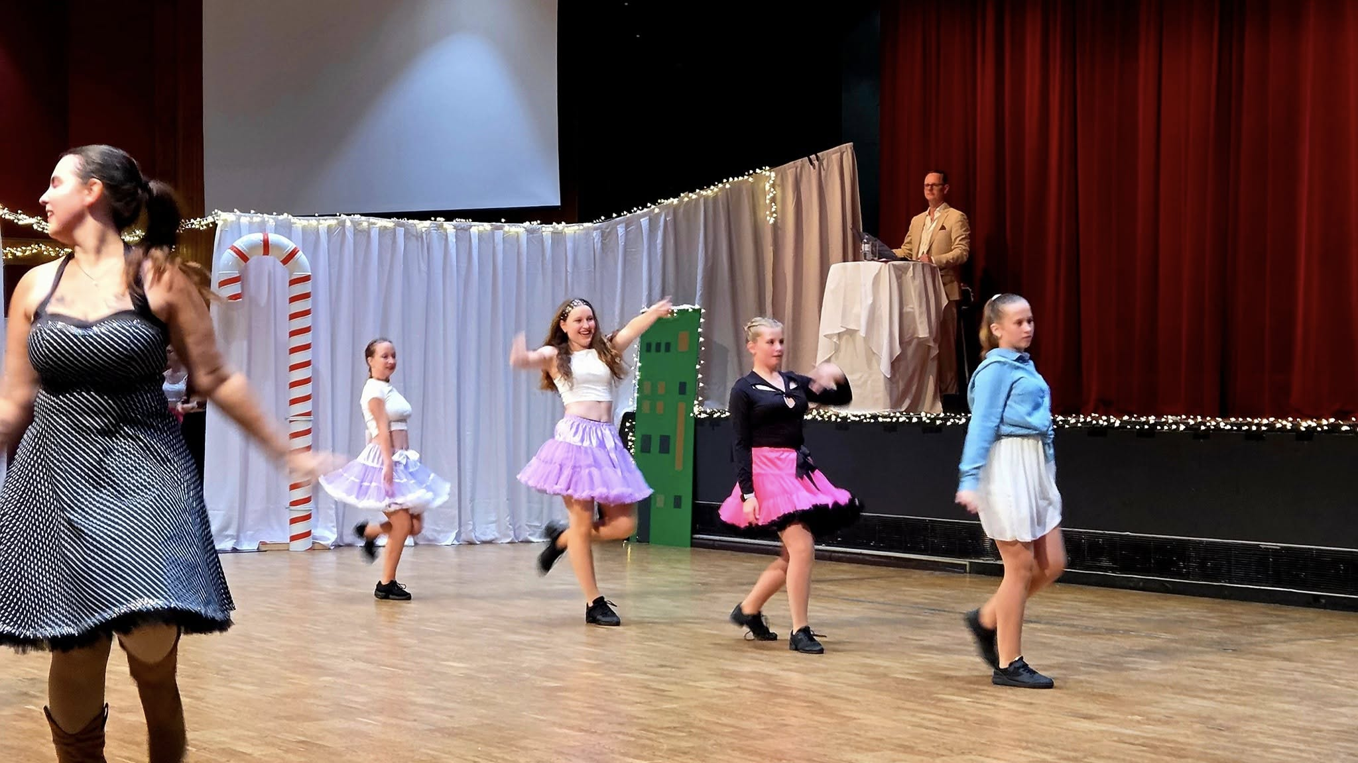

Slide 3
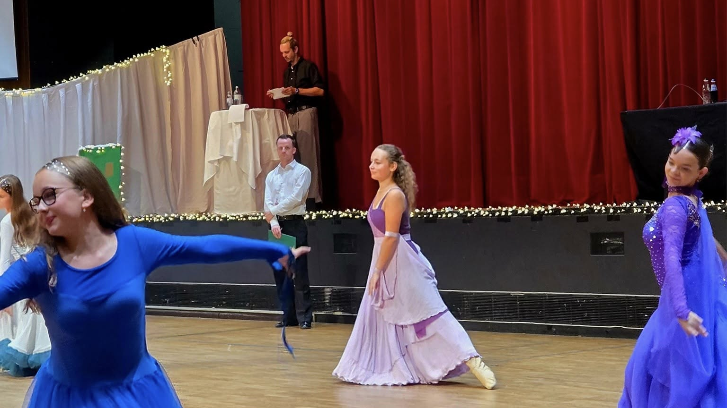
Kategorie Newcomer Junior Classic

Slide 4
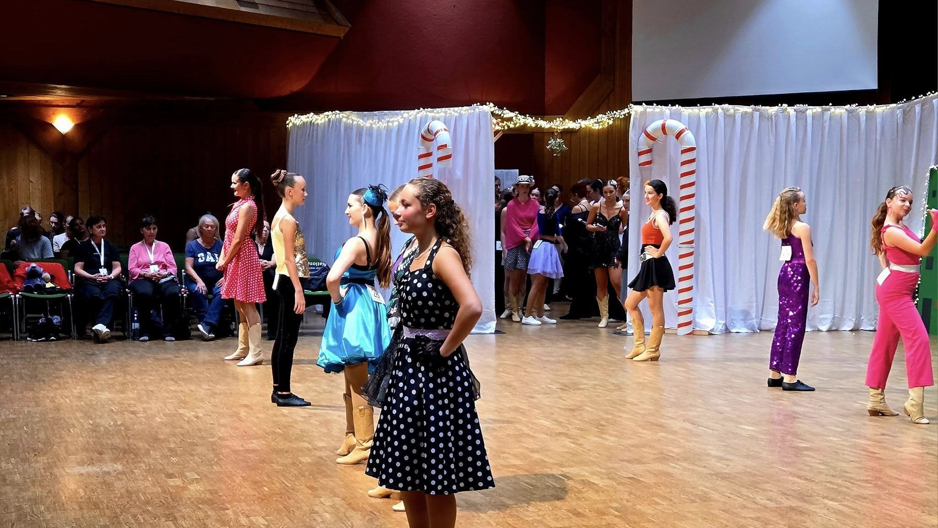

Slide 5
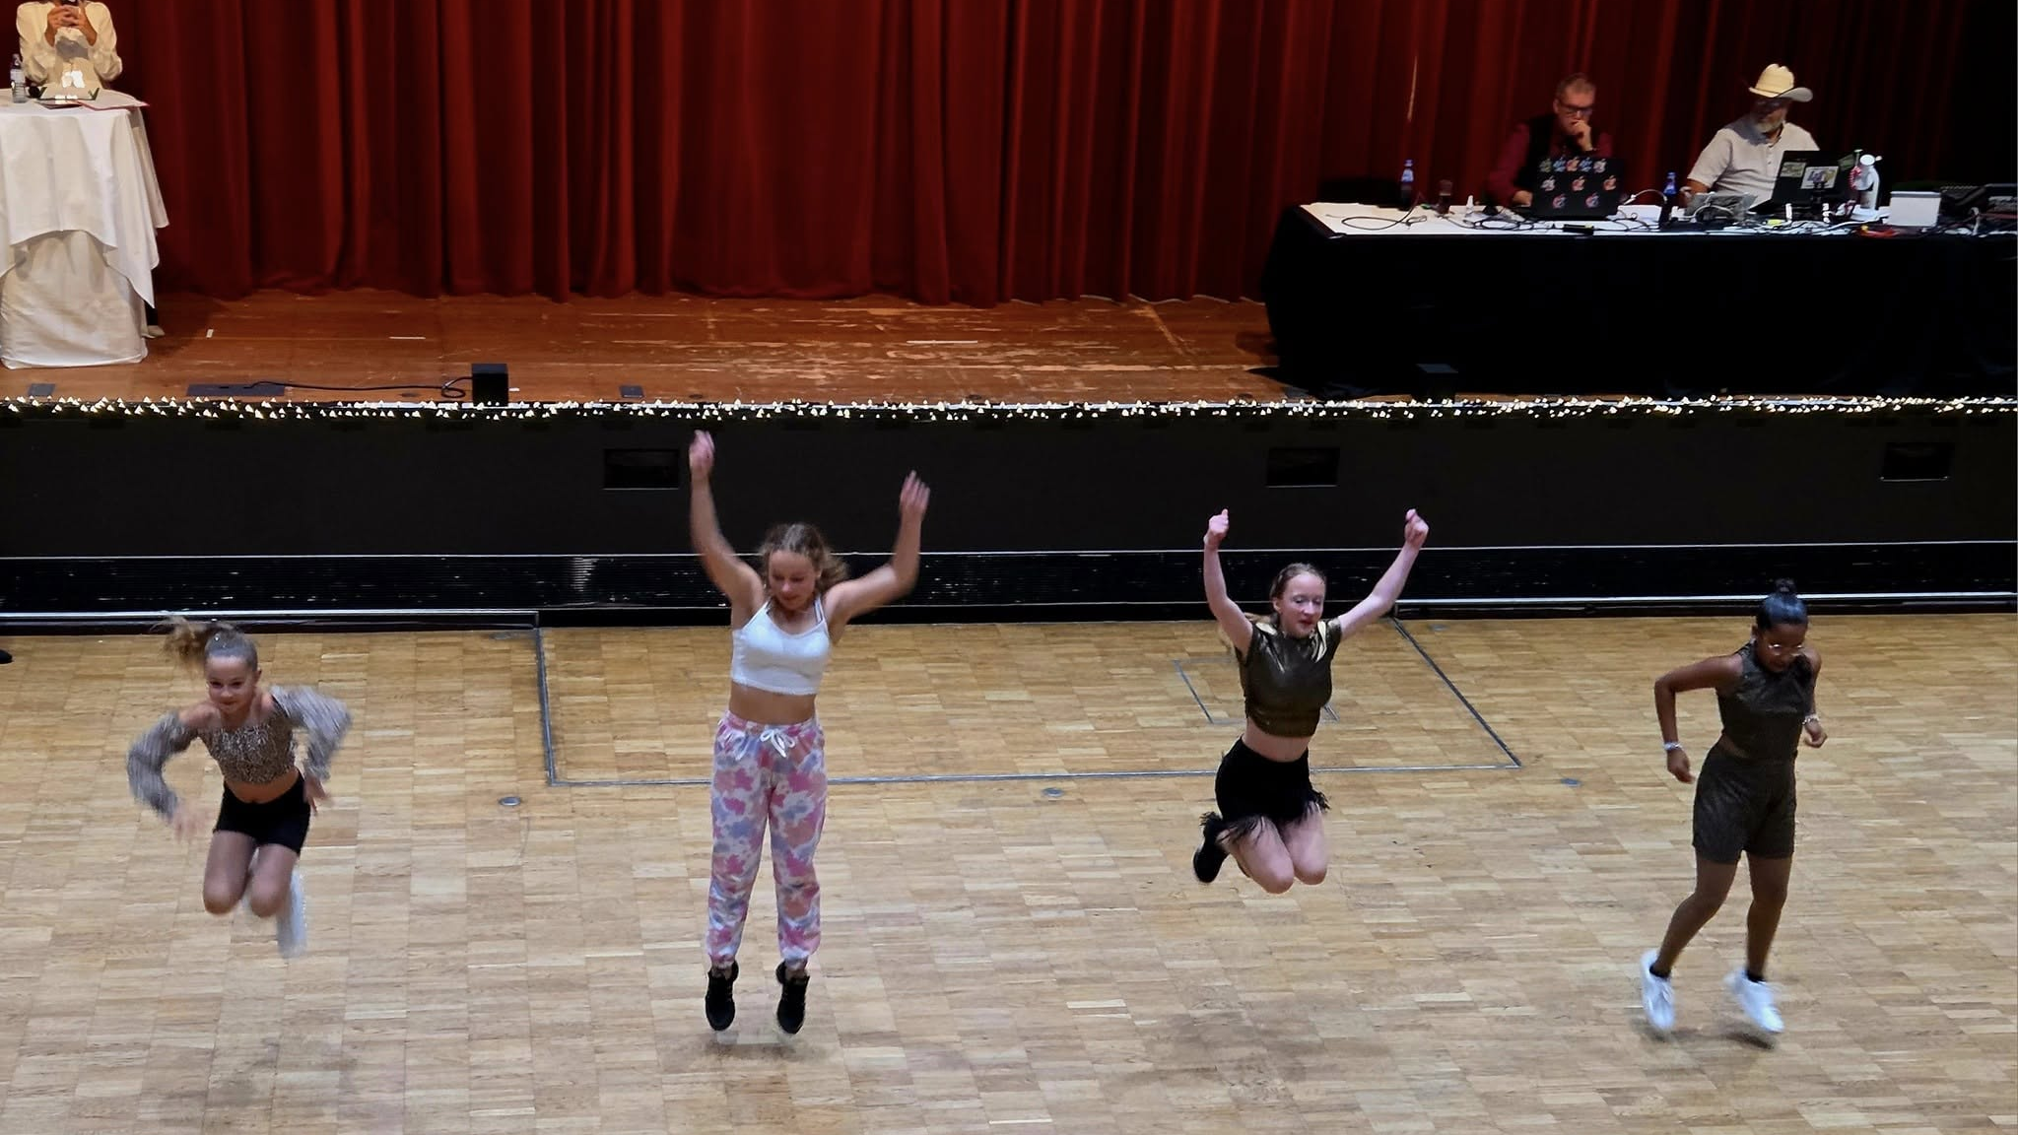

Slide 6


2. a 5. místo kategorie Starter Junior

Slide 7

1. místo kategorie Starter Youngster

Slide 8
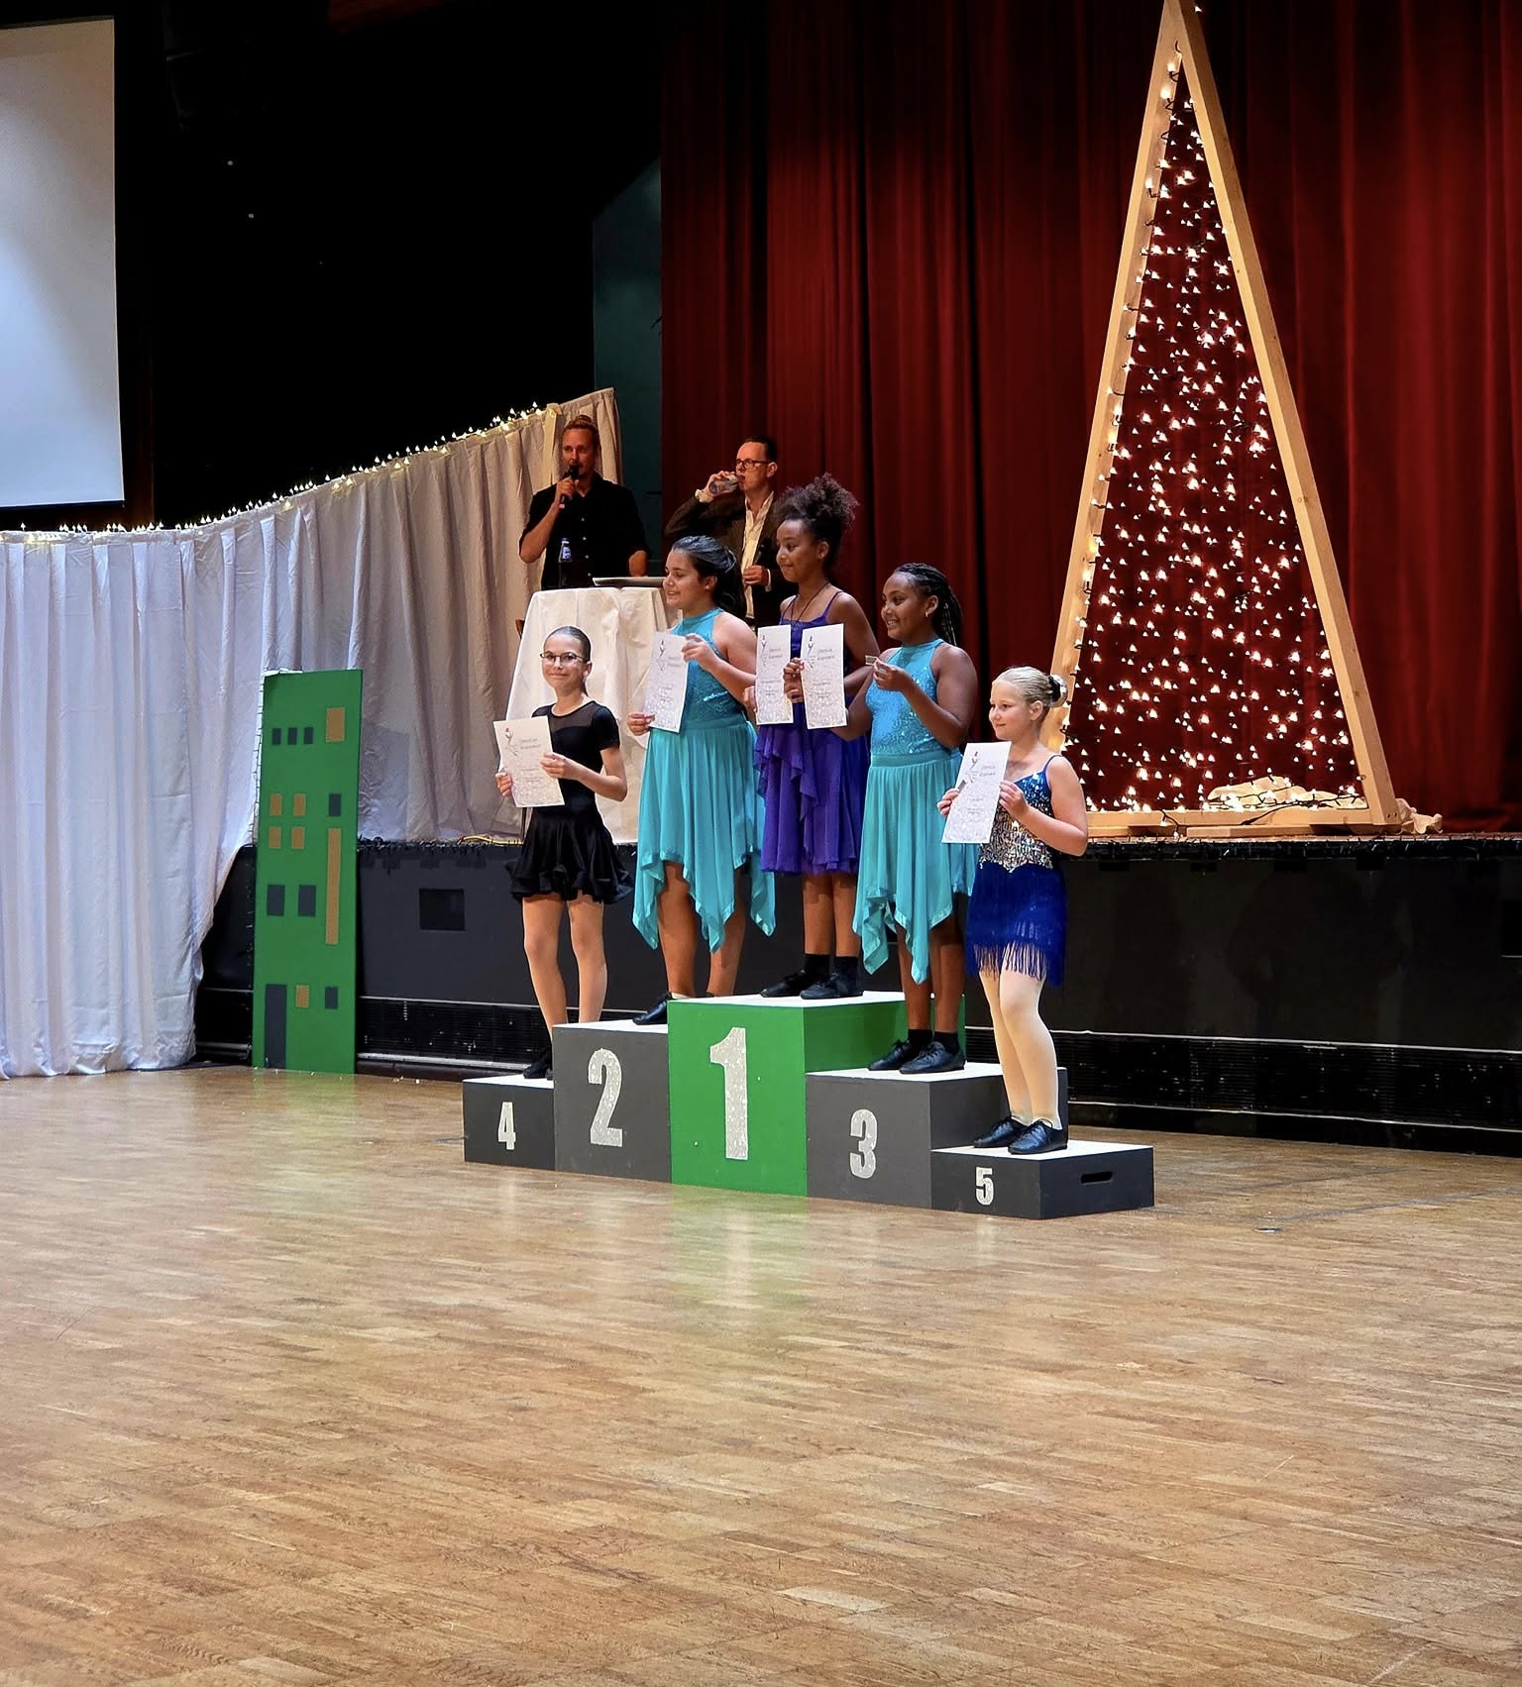
4. místo kategorie Starter Kiddie

Slide 9
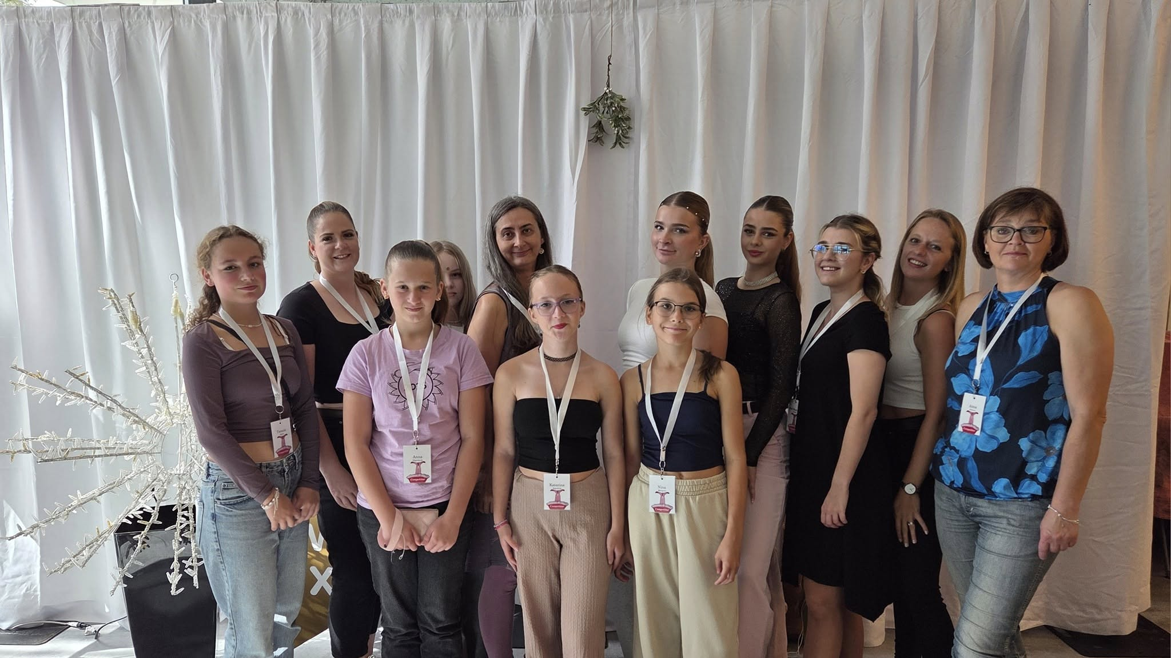
Úspěšný Taneční klub Sever v Rakousku

Slide 10

Telfs
28. -31. srpna 2025

